Slide 1
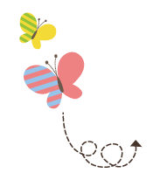
111111111111111111111111111111111111111111111111111111111111111111111111111111111111111111111111111111111111111111111111111111111111111111111
Unit 2 School in Canada
六年级上册
Lesson 10 How Many Are There?
WWW.PPT818.COM

Slide 2
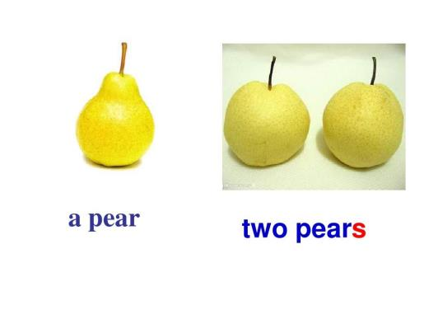
Can you find the differences?

Slide 3
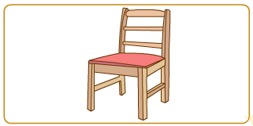
1. Pencils and chairs
Mr. Wood: Can you find the differences?
Jenny: These words have no s.
This is one pencil.
This is a chair.

Slide 4
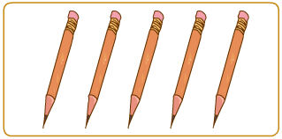
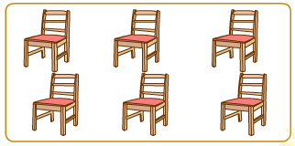
1. Pencils and chairs
Liming: These words have an s.
These are many pencils.
These are many chairs.

Slide 5
讲解
知识点 1
difference / dɪfrəns/ n. 差异；不同
There are many differences between the two trees.这两棵树之间有许多不同之处。
例句：
differences
复数：
拓展
different（adj.）不同的

Slide 6
讲解
知识点 2
word / wɜːd/ n. 单词；字；话语【四会】
I know the three words.我认识这三个单词。
例句：
words
复数：
a word list单词表 in a word总而言之
短语：
world（n.）世界 work（n./v.）工作
形近词：

Slide 7
讲解
知识点 3
名词单数变复数的规则（一）
名词一般分为可数名词和不可数名词。可以用数量来计算的单词叫可数名词。可数名词有单数和复数两种形式，表示一个用单数，表示两个及两个以上用复数。
cup — cups杯子 car — cars小汽车 pear — pears梨
(1) s 在清辅音后读 /s/，如：
book — books /bʊks/书 cup — cups /kʌps/杯子

Slide 8
讲解
(2) s 在浊辅音和元音后读 /z/，如：
bed — beds /bedz/ 床 hour — hours / aʊə(r)z/ 小时
(3) 其他，如：
house — houses / haʊzɪz/ 房子
horse — horses / hɔːsɪz/ 马

Slide 9
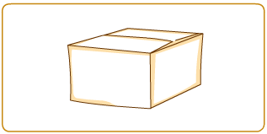
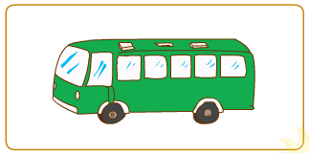
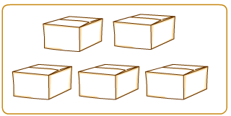
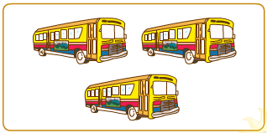
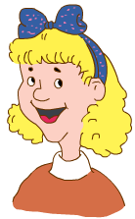
2. Boxes and buses
Jenny: These words have no s.
This is a box.
This is a bus.
These are many boxes.
These are three buses.

Slide 10
讲解
知识点 4
名词单数变复数的规则（二）
以“sh，ch，s，x”结尾的名词变复数时，一般直接在词尾加 es，读成/ɪz/。如：
dish — dishes / dɪʃɪz/ 盘子
watch — watches / wɒtʃɪz/ 手表
bus — buses / bʌsɪz/ 公共汽车
box — boxes / bɒksɪz/ 盒子

Slide 11
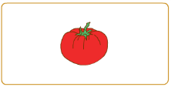
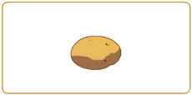
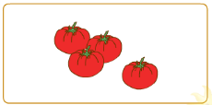
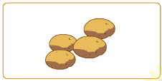
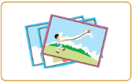
3. Tomatoes, potatoes and photos
Jenny: Do you see an s or an es in these words? Yes!
This is a tomato.
This is a potato.
This is a photo.
These are many tomatoes.
These are many potatoes.
These are many photos.

Slide 12
讲解
知识点 5
名词单数变复数的规则（三）
以辅音字母加 o 结尾的名词变复数，一般在词尾加 es，读为 /z/。photo 是一个例外，其复数形式是 photos。如：
tomato — tomatoes /tə mɑːtəʊz/ 西红柿
potato — potatoes /pə teɪtəʊz/ 土豆
以元音字母加 o 结尾的名词变复数，一般在词尾加 s。如：
radio — radios / reɪdiəʊz/ 收音机
zoo — zoos /zuːz/ 动物园

Slide 13
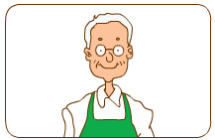
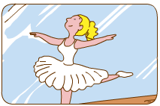
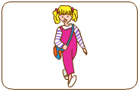
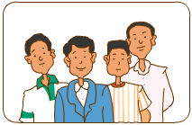
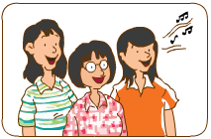
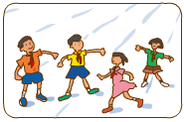
4. Men, women and children
Jenny: Do you see an s or an es in these words? No!
This man is old.
This woman is dancing.
This child is walking.
These men are young.
These women are singing.
These children are playing.

Slide 14
名词单数变复数的不规则变化
讲解
知识点 6
上文中出现的 men，women 和 children 属于不规则的名词复数变化形式。在英语学习过程中，还有一些类似的情况，我们一起来看看！
构成法 | 例词
单复数同形 | sheep—sheep 绵羊 deer—deer 鹿 Chinese—Chinese中国人 Japanese—Japanese日本人
变内部元音：a变成e，oo变ee | man—men男人 foot—feet脚 tooth—teeth牙齿 goose—geese鹅
词尾发生变化 | child—children 孩子
有一些名词只有复数形式 | pants 短裤 scissors 剪刀 shorts 短裤 glasses 眼镜

Slide 15
讲解
易错点
提示
一些以 man，woman 结尾的词，变复数形式时与man 和 woman 单数变复数的变化形式相同。如：policeman — policemen 警察

Slide 16
讲解
魔法记忆：
单数变复数，规则要记住，
一般加 s，特殊有几处：
s 结尾， es 不离后，
末尾字母 o，大多加 s，
两人有两菜， es 不离口，
词尾 f、fe， s 前有 v 和 e；
没有规则词，必须单独记。

Slide 17
习题
一、单项选择。
（1）—What vegetables do you like?
—I like ________.
A. potatos B. tomatos C. tomatoes
（2）These are many ________ on the table.
A. photos B. photo C. photoes
（3）My grandpa wants to buy three ________ .
A. radioes B. radios C. radio
C
A
B

Slide 18
习题
二、用所给词的适当形式填空。
（1）These ________（cat）are very lovely.
（2）She has three _________ （card）for her mum.
（3）Five _________（boy）are reading books.
（4）I see some _________（woman）walking happily on
the square.
（5）How many _________（man）are there?
cats
cards
boys
women
men

Slide 19
本节课我们学习了以下知识，请同学们一定加强巩固，以便能和同学们进行灵活交流哦！
重点词汇：find, difference
重点句式：Can you find the differences?
This is one pencil.
These are many pencils.

